Slide 1
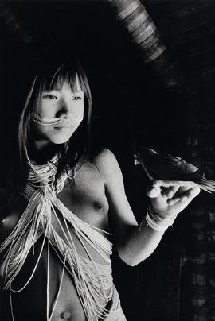
G
É
N
E
S
S
I
S E B A S T I Ã O S A L G A D O H E R Ó I D A E S P E R A N Ç A

Slide 2
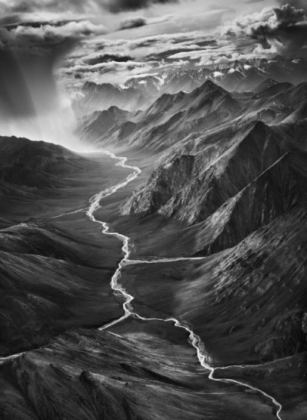
“Génesis” é uma jornada em busca do planeta como ele existiu,
desde a sua formação e na sua evolução, antes que a vida moderna
se acelerasse e nos afastasse do núcleo essencial.
É uma busca das paisagens terrestres e aquáticas até hoje intocadas;
uma viagem em direcção aos animais e grupos humanos que conseguiram escapar das transformações impostas pelo mundo contemporâneo.
“Génesis” comprova que o nosso planeta ainda abriga vastas e
remotas regiões onde a natureza reina em imaculada e silenciosa majestade.
Estas maravilhas foram encontradas nos círculos polares e em florestas tropicais, em extensas savanas e nos tórridos desertos,
em montanhas geladas e ilhas desertas.
Lugares às vezes excessivamente gélidos ou escaldantes,
onde apenas as mais resistentes formas de vida perseveram.
Outros recantos tornaram-se lar de animais ou de povos ancestrais cuja sobrevivência depende fundamentalmente do isolamento em que se mantêm.
O conjunto forma um esplendoroso mosaico da natureza
em toda a sua grandiosidade original.
É essa beleza oculta, defendida, protegida que “Génesis”
deseja compartilhar. Fazemos um tributo a esse nosso frágil planeta que temos o dever de proteger.
Lélia Wanick Salgado

Slide 3
A GÉNESIS DE SEBASTIÃO SALGADO
Vivemos num planeta onde nós destruímos grande parte dele, mas ainda 46% do planeta está exactamente como no dia do início.

Slide 4
A AMAZÓNIA E O PANTANAL

Slide 5
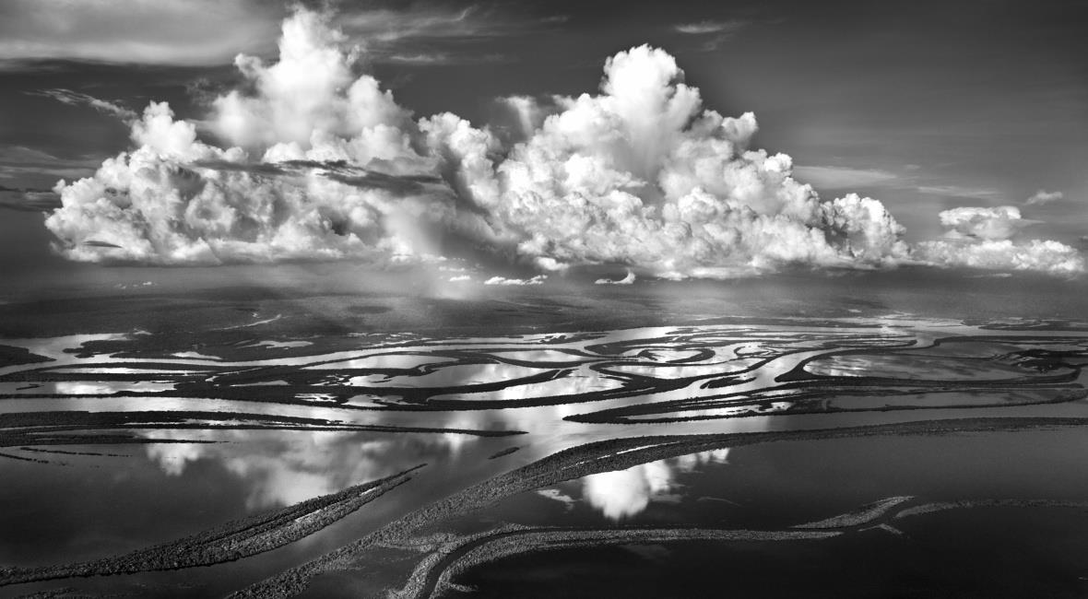

Slide 6
No projecto GÉNESIS,
que se refere ao ser humano, fui buscar gente
como nós éramos no início.
Fui a várias partes do mundo,
desde a Nova Guiné até à Amazónia, África, Sumatra...
Na realidade encontrei só um ser humano.

Slide 7
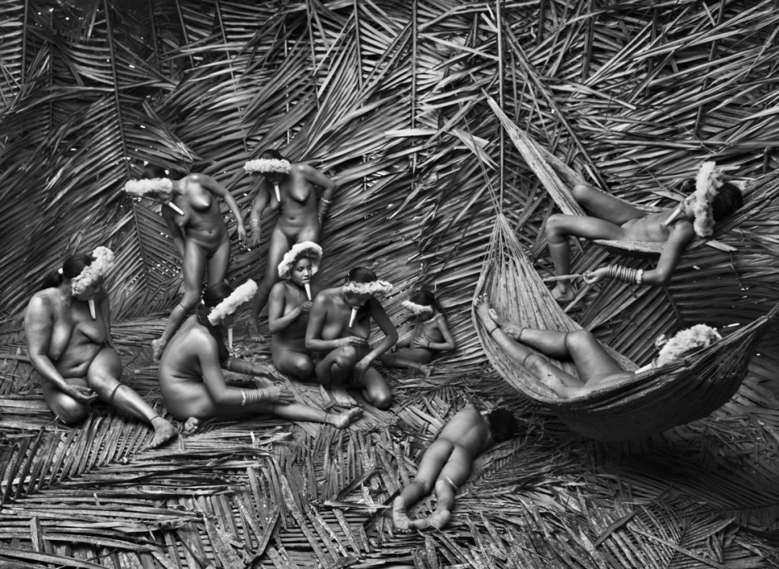
O ser humano
é um animal gregário.
Então, quando a gente chega, se sente
integrada e aceite.

Slide 8
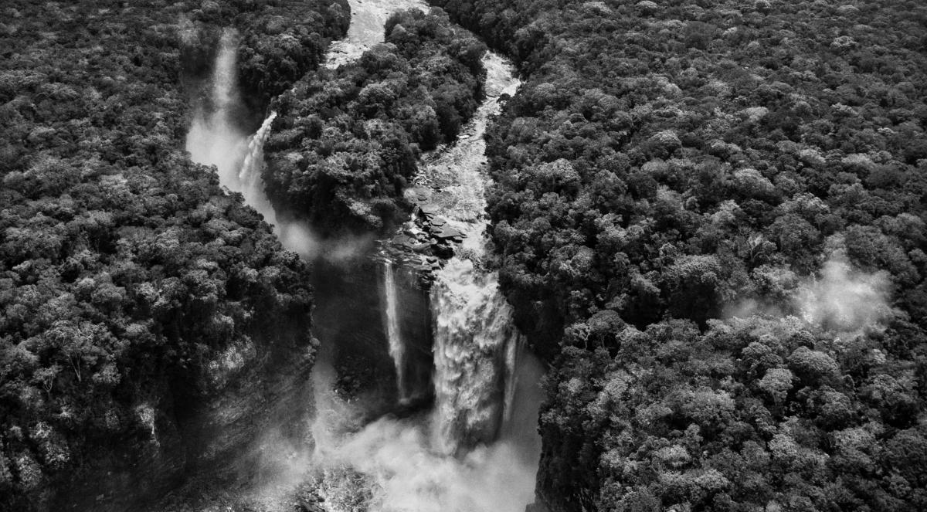

Slide 9
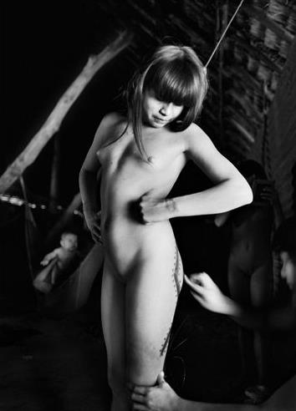
Estas comunidades do início,
pude constatar agora visitando este planeta inteiro,
não eram nem violentas nem agressivas.
São tribos cheias de doçura.

Slide 10
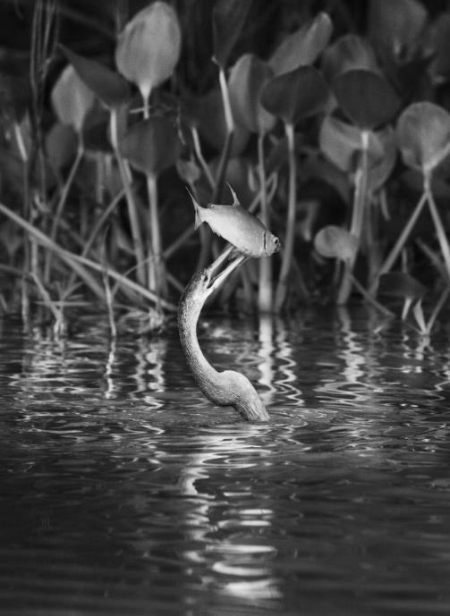
Algumas delas, por exemplo,
as tribos do Alto Xingu, no Brasil,
não se alimentam de animais que têm o sangue quente para não ficarem agressivas,
pois a agressividade se situa na parte inferior da sua escala de valores.

Slide 11
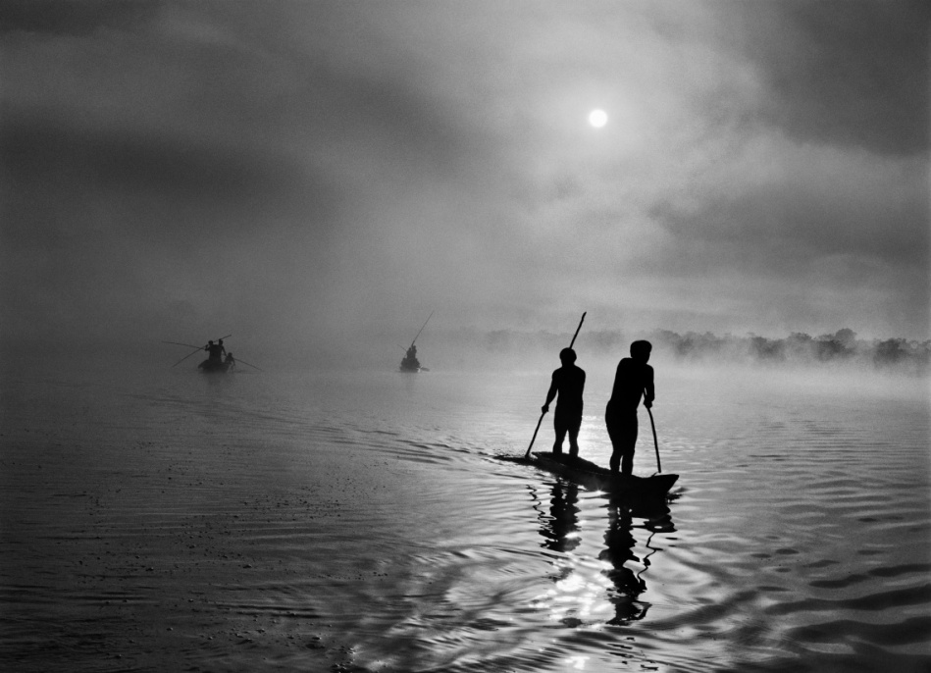
Na região da bacia do Xingu,
no estado brasileiro do Mato Grosso, um grupo de waurás pesca no lago
Piyulaga, perto da sua aldeia.
Brasil. 2005

Slide 12
OS CONFINS DO SUL

Slide 13
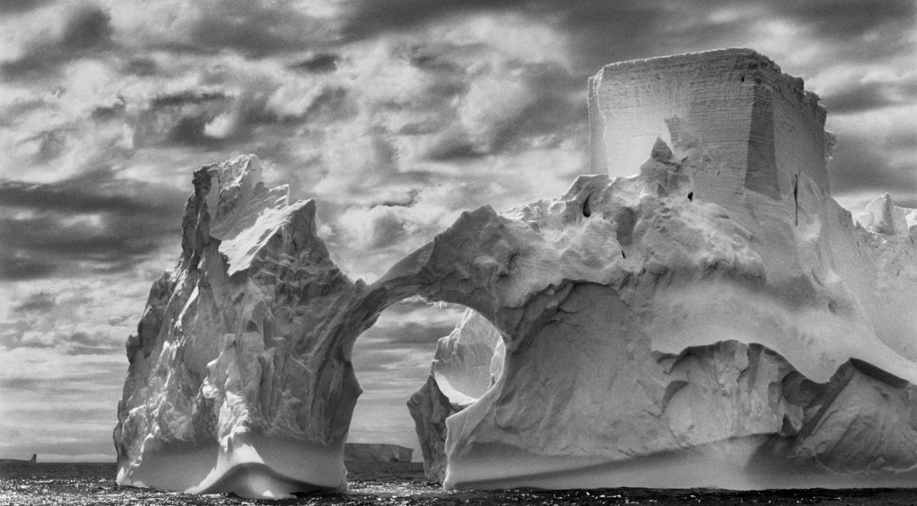

Slide 14
Fui bem acolhido no mundo inteiro
e pude constatar que provavelmente a violência, o cinismo
e todas as partes duras da sociedade moderna
não existiam no início, vieram depois.

Slide 15
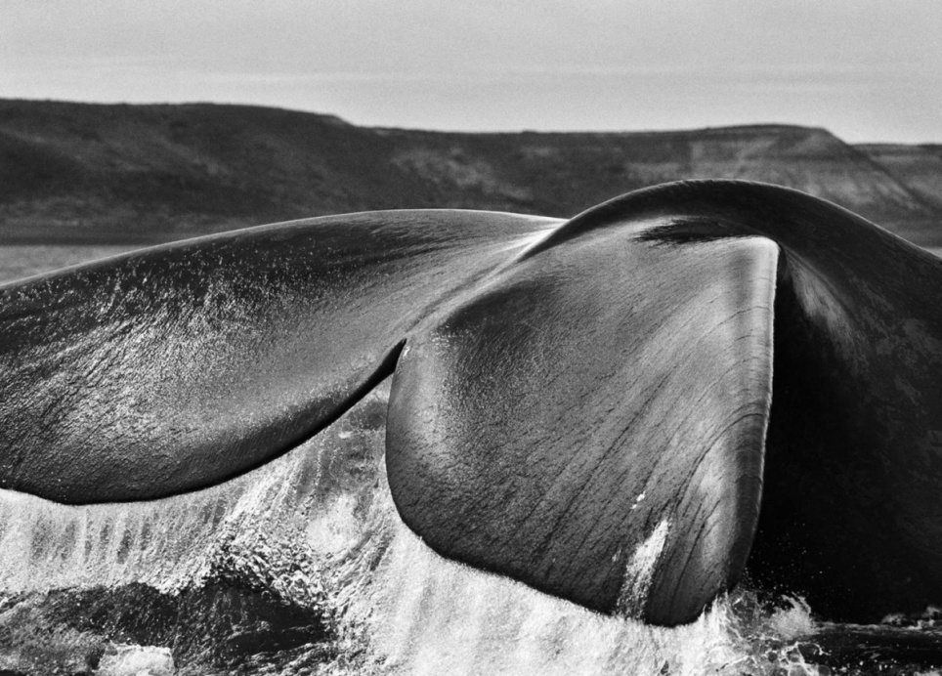
As baleias francas austrais,
atraídas à Península de Valdés
pelo abrigo oferecido pelos seus dois golfos,
o de S. José e O Novo, costumam nadar
com a cauda erguida fora da água.
Península de Valdés, Argentina. 2004

Slide 16
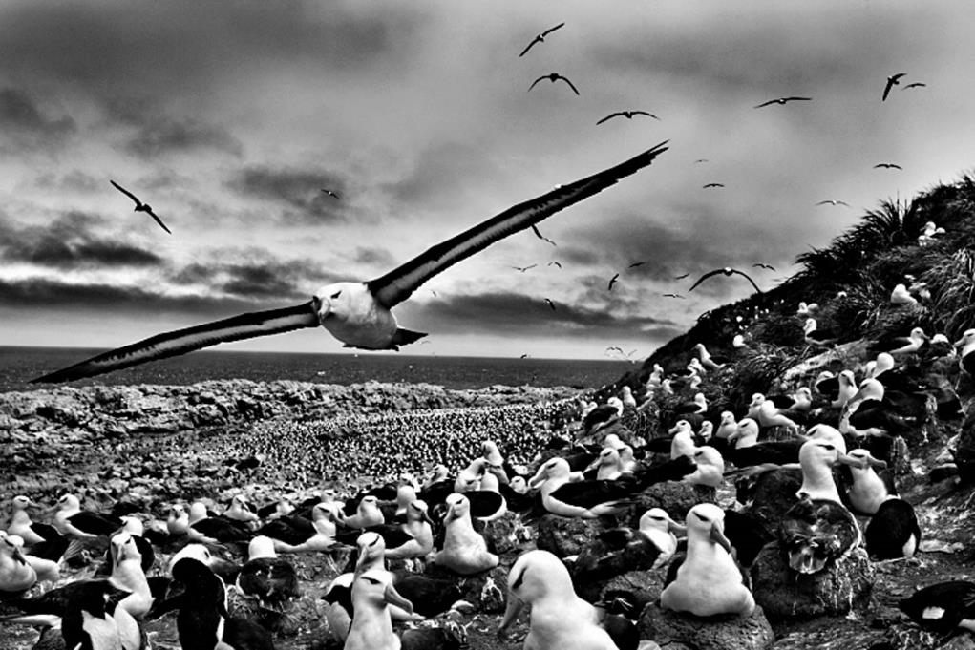
A maior colónia de
albatrozes de todo o mundo
vive na ilha de Steeple Jaason.
Trata-se de mais de 500.000 casais da espécie de sobrancelha negra.
Ilhas Maldivas. 2009.

Slide 17
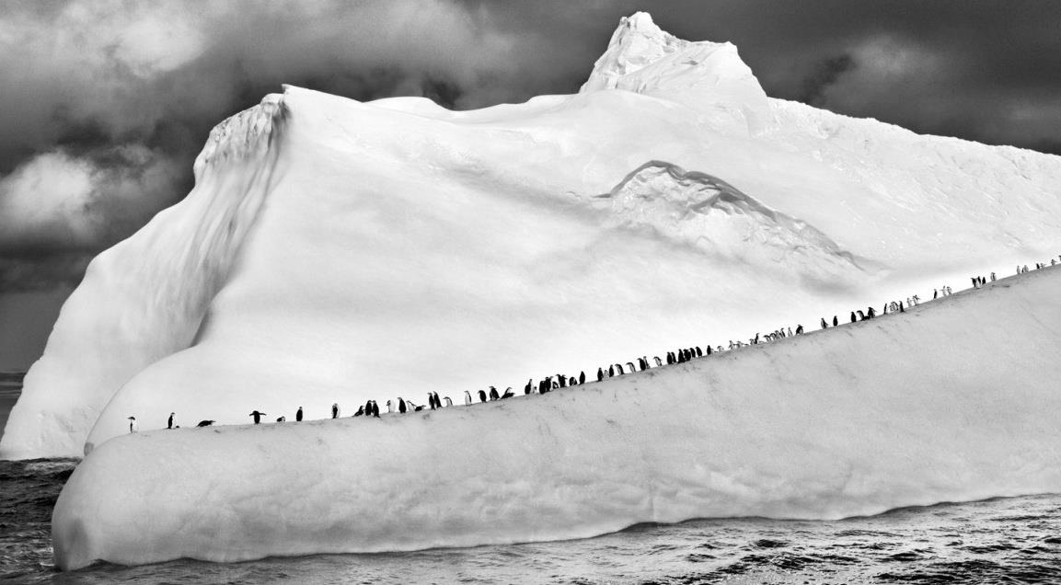

Slide 18
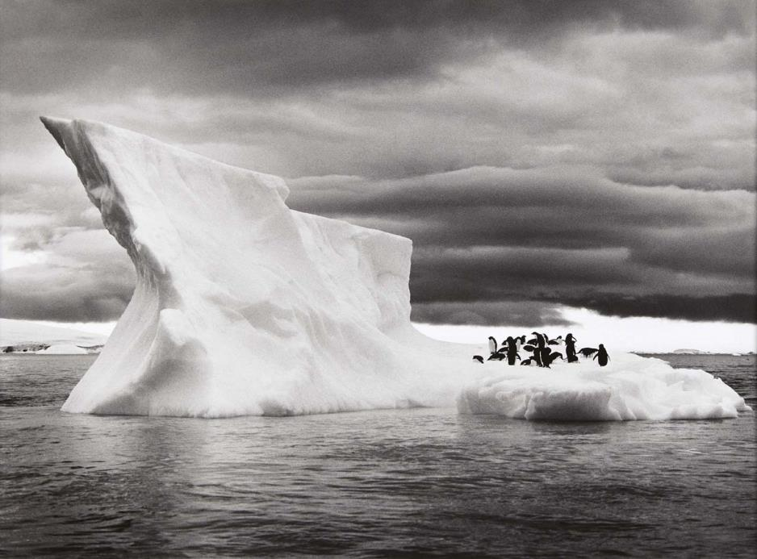
Já não vivemos mais
no nosso país nem
no nosso planeta,
vivemos nas cidades.

Slide 19
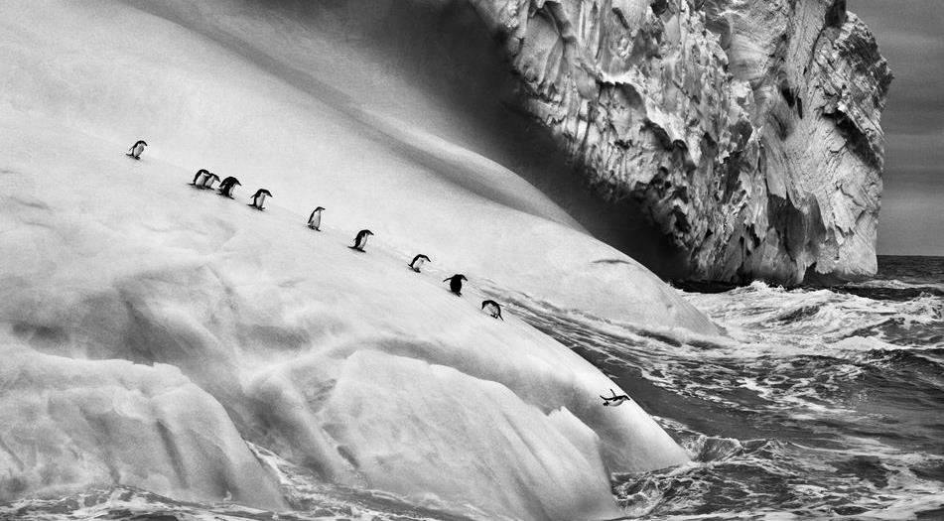

Slide 20
Já não sabemos o que são os rios,
as árvores, os animais, o período do cio
dos outros animais
e a relação com a Natureza.

Slide 21
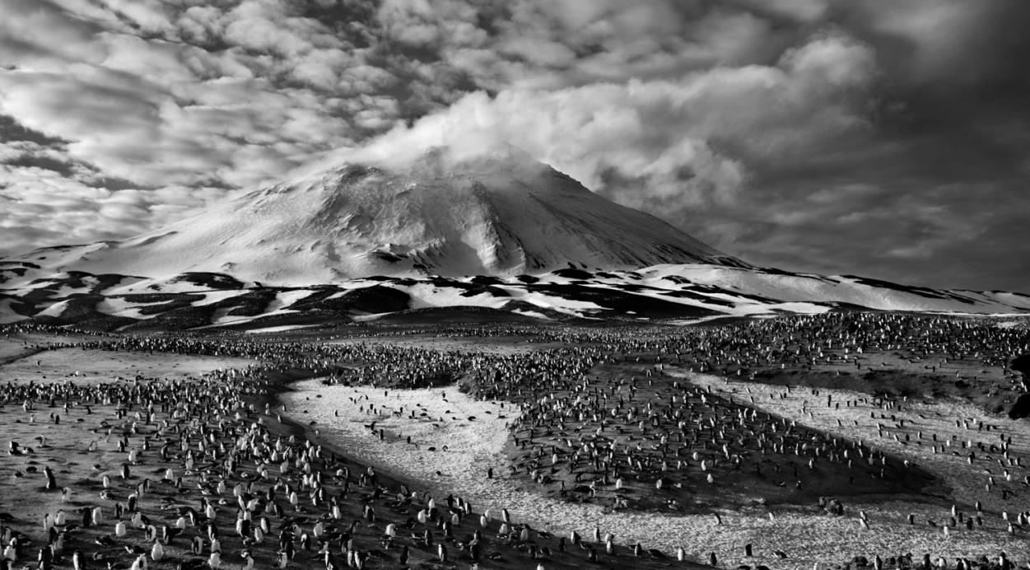

Slide 22
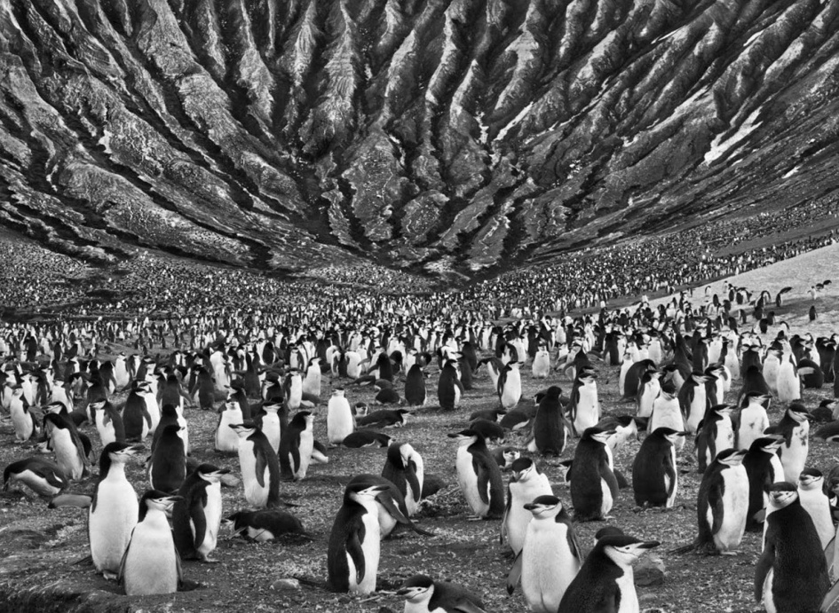
Na ilha de Sauders vivem pinguins
de distintas espécies, entre os quais
se destaca o pinguim-de-barbicha,
com mais de 150.000 casais.
Ilha Sanduíche do Sul. 2009.

Slide 23
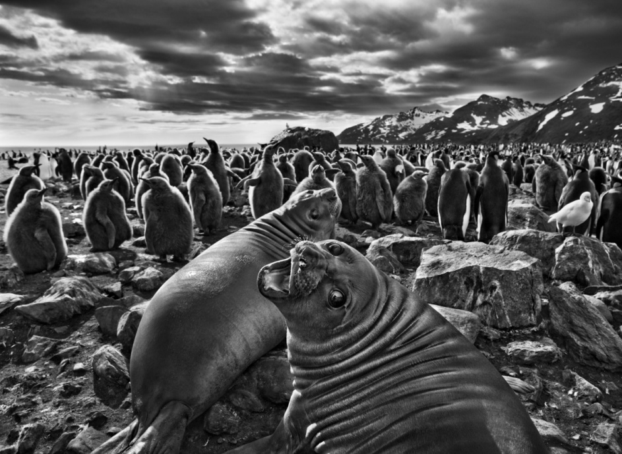
Crias de elefante marinho
antártico na baía de San Andrés.
Geórgia do Sul.2009

Slide 24
SANTUÁRIOS

Slide 25
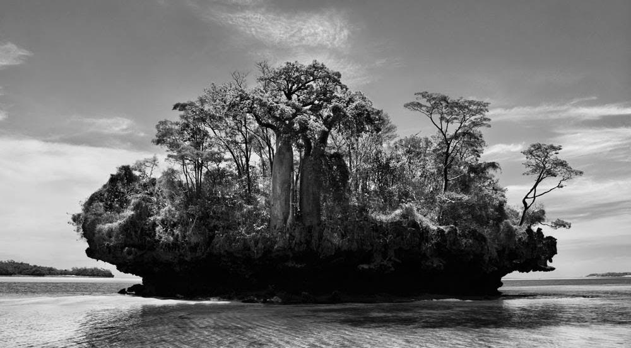

Slide 26
Todas estas populações,
sem excepção,
se consideram parte da natureza e estão integradas no seu meio ambiente.

Slide 27
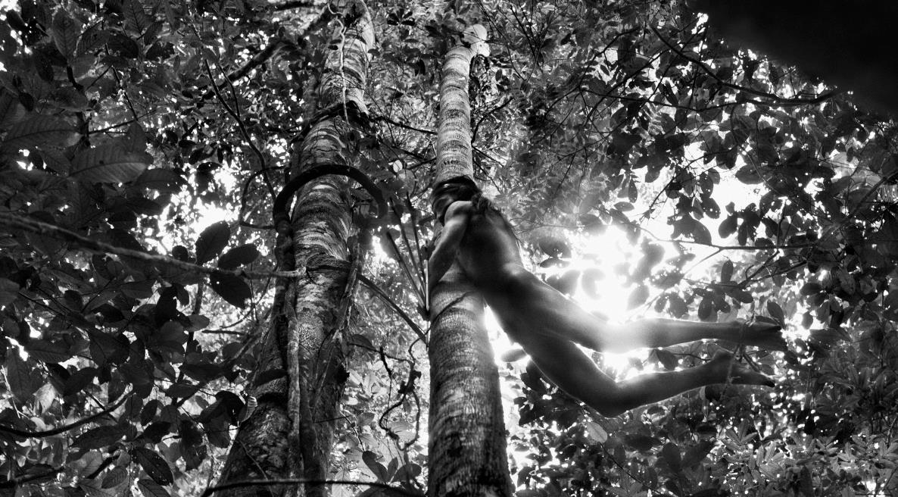

Slide 28
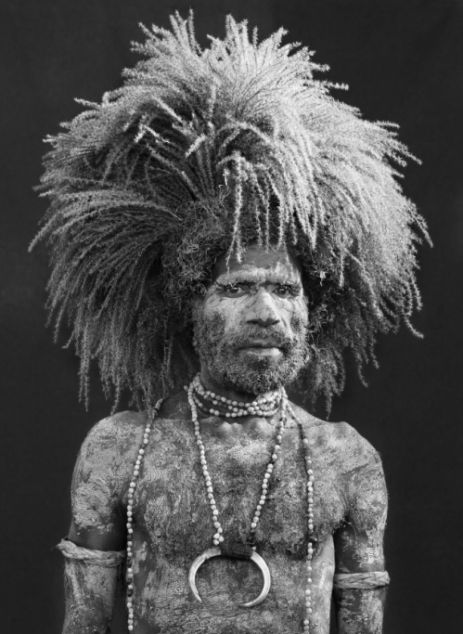
Todas vivem mais ou menos da mesma maneira,
o que é essencial para uma
é essencial para outra,
o que é costume de sobrevivência para uma
também o é para outra.

Slide 29
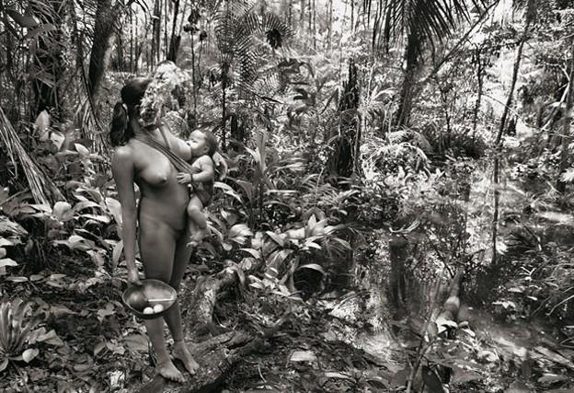
Quero dizer que nunca
notei uma grande diferença, chegava sem dificuldade à minha tribo.

Slide 30
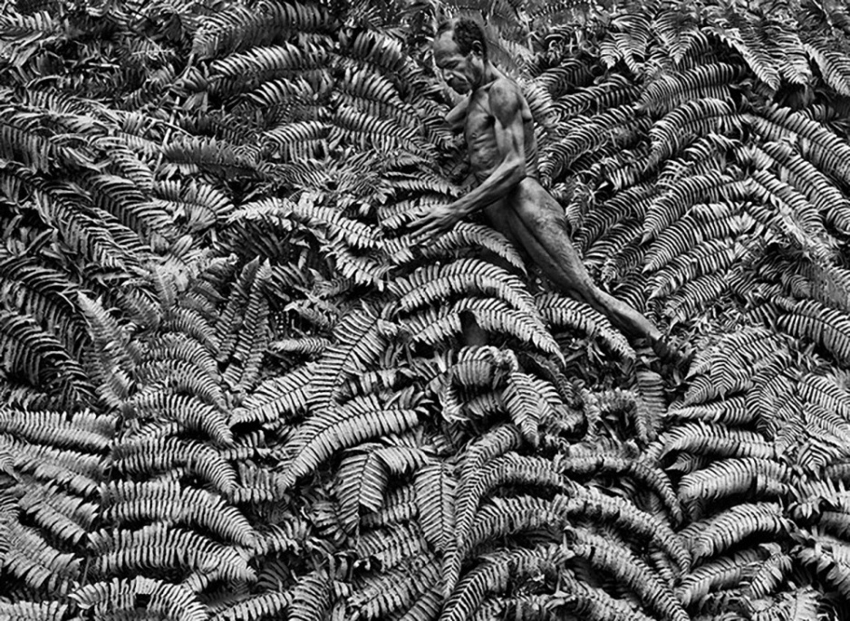
Os homens da etnia yali
passam a maior parte do tempo a caçar
no bosque, onde também recolhem insectos, fruta e plantas diversas.
Papua Ocidental, Indonésia. 2010

Slide 31
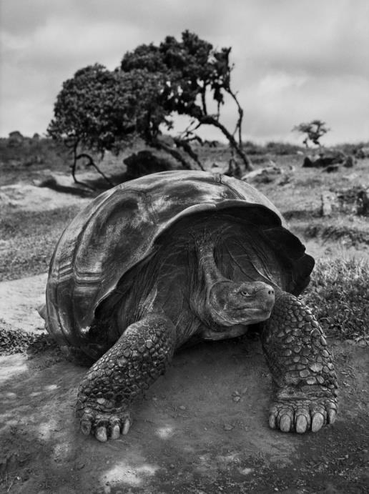
Para mim foi muito mais difícil compreender
e fotografar uma tartaruga que compreender a minha espécie.
Eu explicava o que fotografava, eles tinham
uma ideia da sua imagem reflectida nas águas dos rios.
Procurava uma imagem deles.

Slide 32
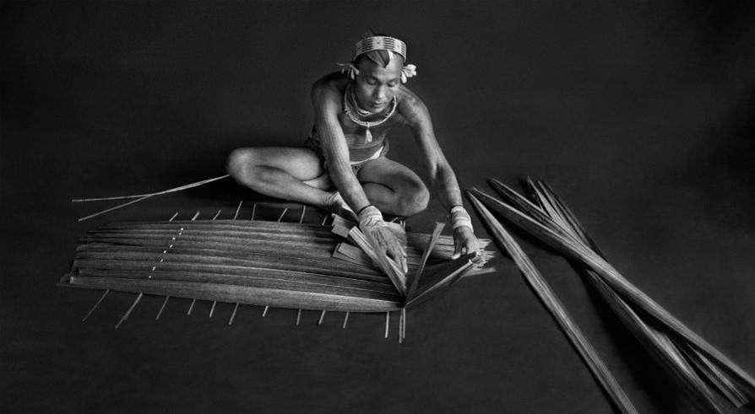

Slide 33
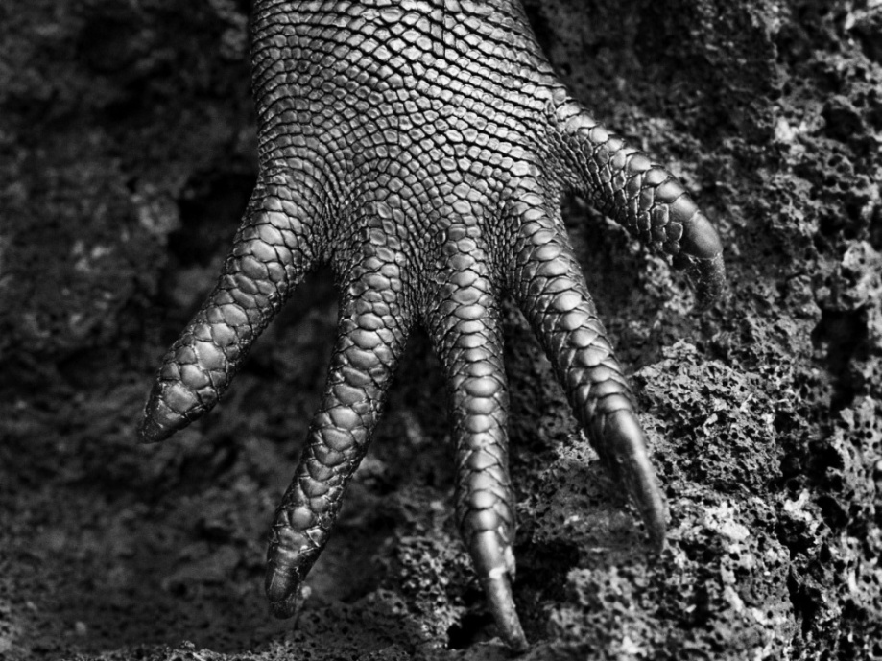
Eles me aceitaram,
vivi no seio das comunidades
e trouxe um pouco da vida que eles me presentearam.
O que trouxe e apresento foi
o que eles me deram.

Slide 34
AS TERRAS DO NORTE

Slide 35
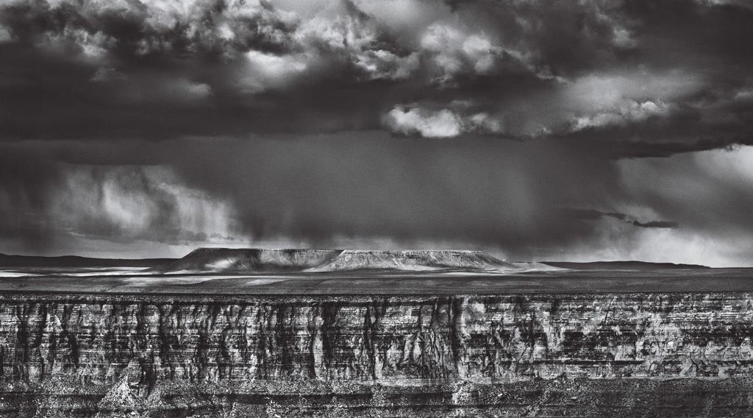

Slide 36
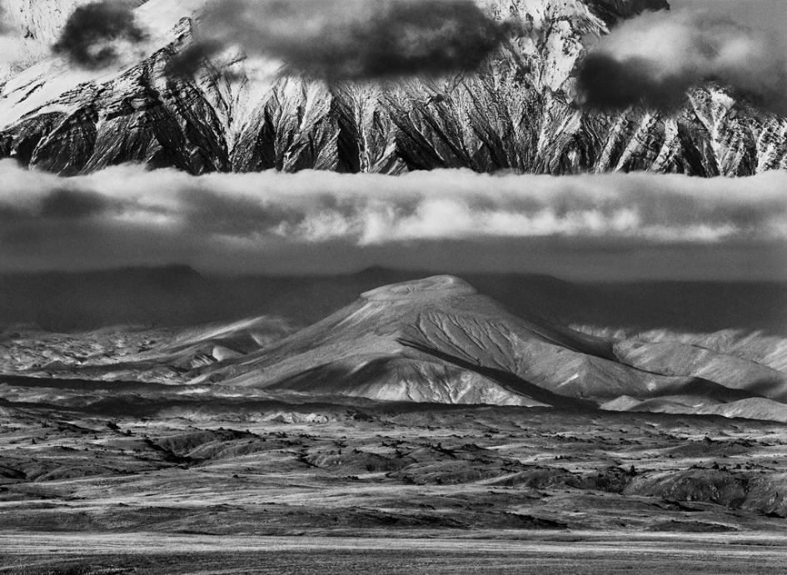
A tundra no vale entre
os vulcões de Tolbachik e Kamen.
Ao fundo, uma linha de nuvens separa
uma "pequena" cratera, a cerca de 800 m
altura, da enorme base do vulcão Kamen,
que se eleva 4.579 m acima do nível do mar.
Península de Kamchatka, Rússia. 2006

Slide 37
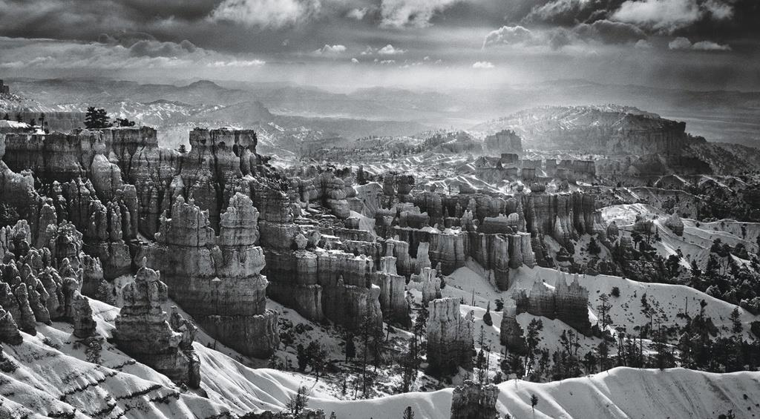

Slide 38
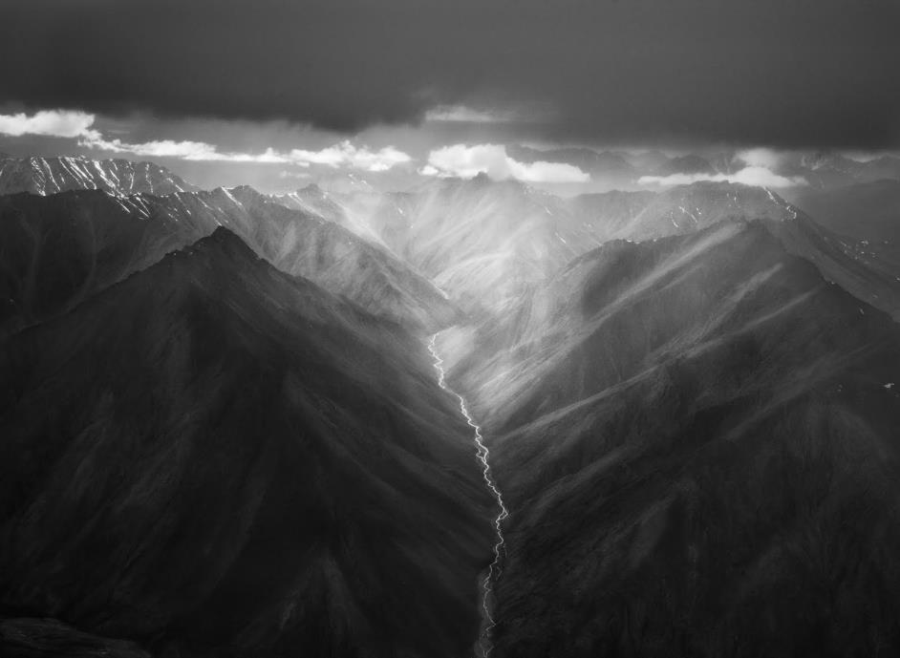
Região oriental da cordilheira de Brooks
que ultrapassa os 3.000 m de altitude.
Refúgio Nacional da Fauna e Flora do Ártico.
Alasca, Estados Unidos da América. 2009

Slide 39
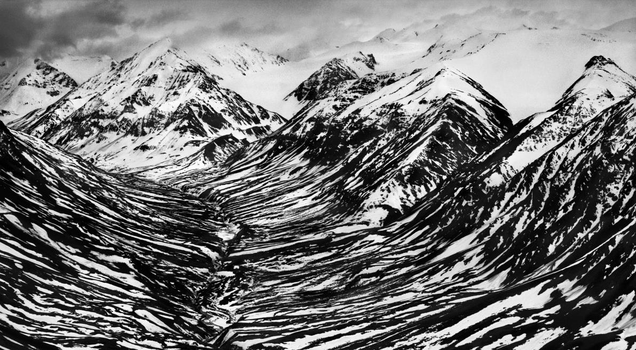

Slide 40
Durante esta viagem
aprendi muito sobre o que é essencial,
principalmente na viagem ao norte do planeta, a Sibéria.
Foi muito difícil, fazia muito frio.

Slide 41
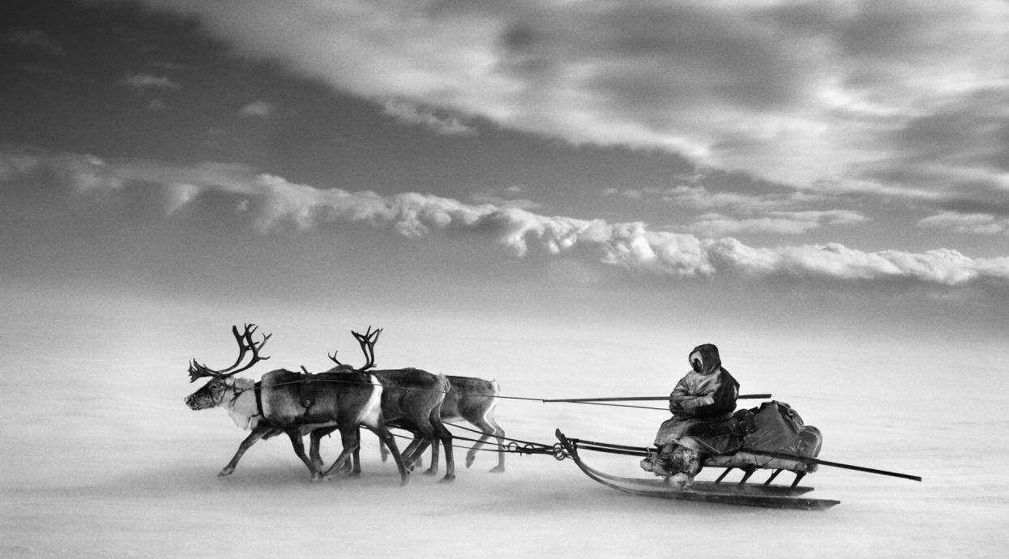

Slide 42
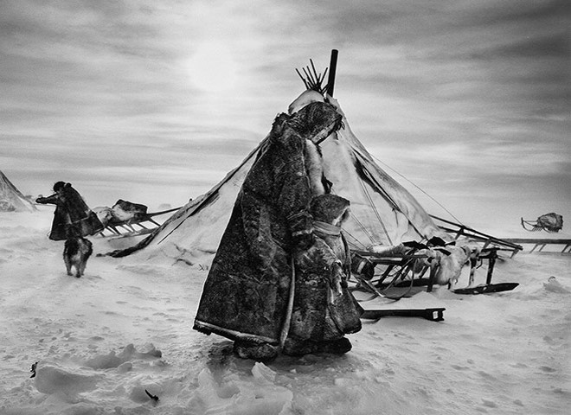
Viajei com temperaturas
de 35 a 45 graus negativos, com um grupo de nenets,
um povo nómada.

Slide 43
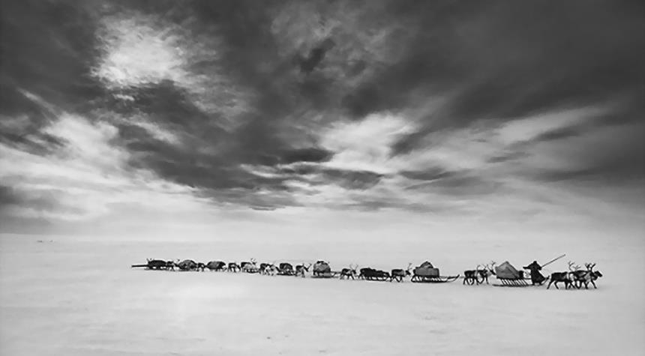

Slide 44
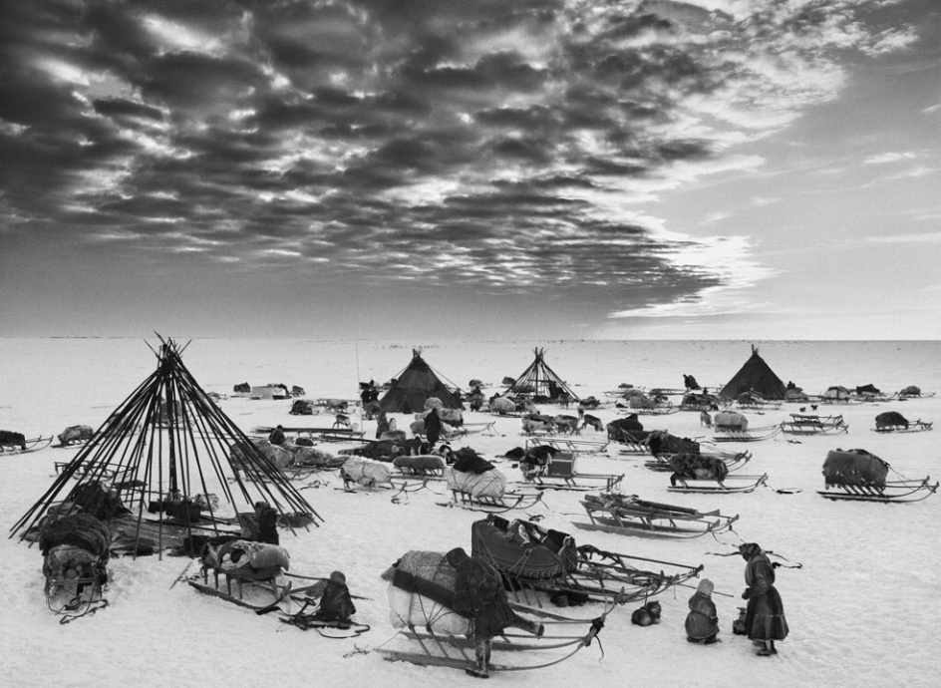
Saem do sul
do rio Obi, Sibéria,
e vão até à beira do oceano Ártico.

Slide 45
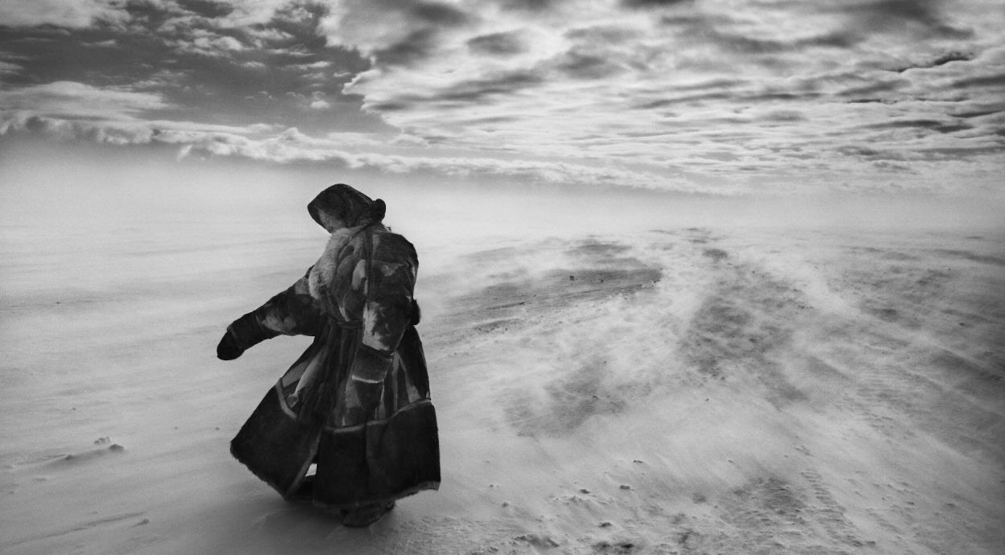

Slide 46
Essas viagens duram toda a vida e desde há vários milénios.

Slide 47
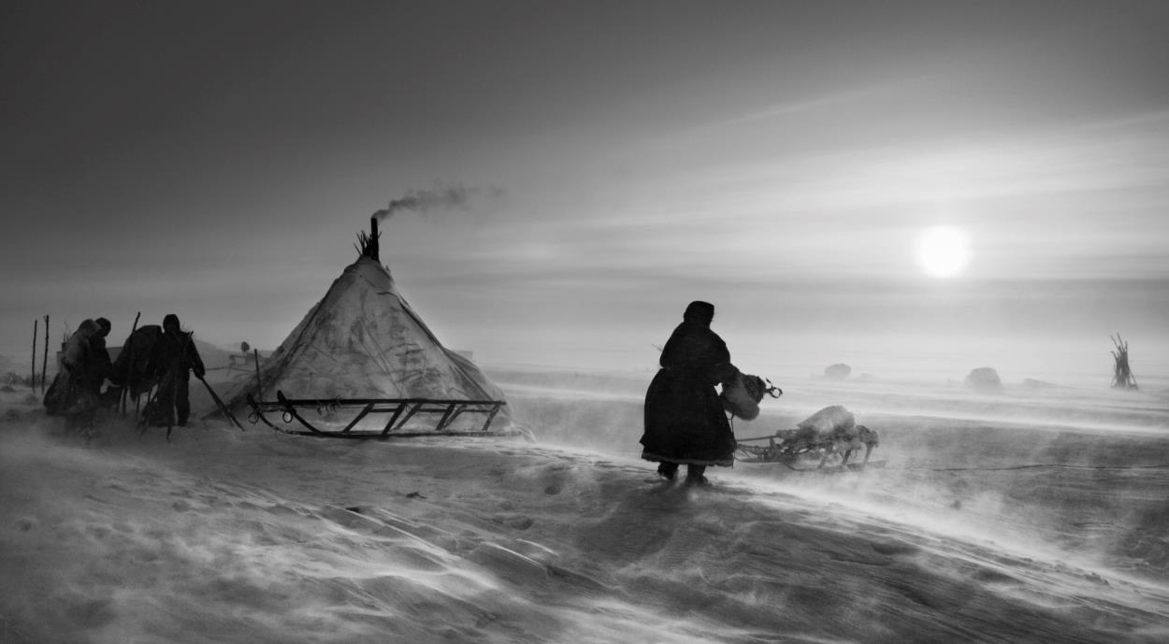

Slide 48
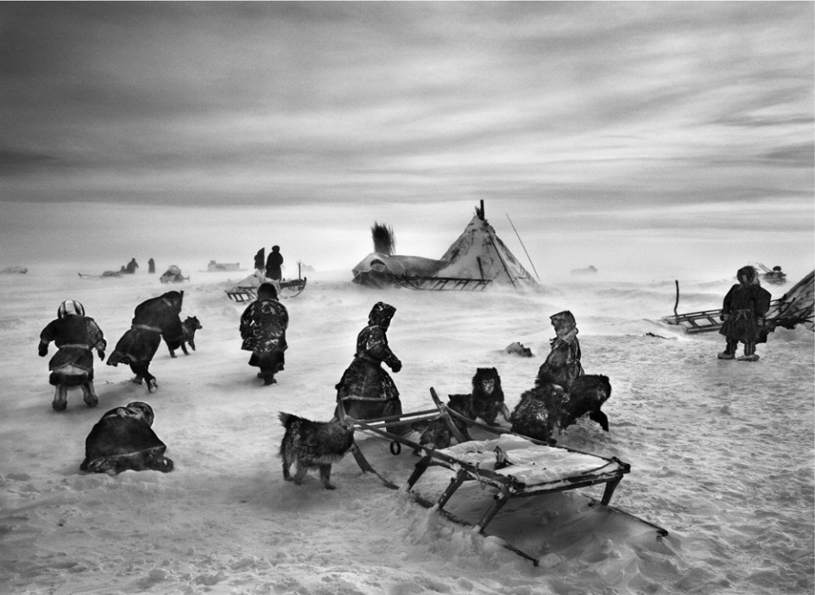
Quando o inverno é especialmente
rigoroso, os nenets e as suas renas
podem passar vários dias no mesmo lugar.
Ao norte do río Obi. Círculo Polar Ártico.
Península do Yamal. Sibéria, Rússia. 2011

Slide 49
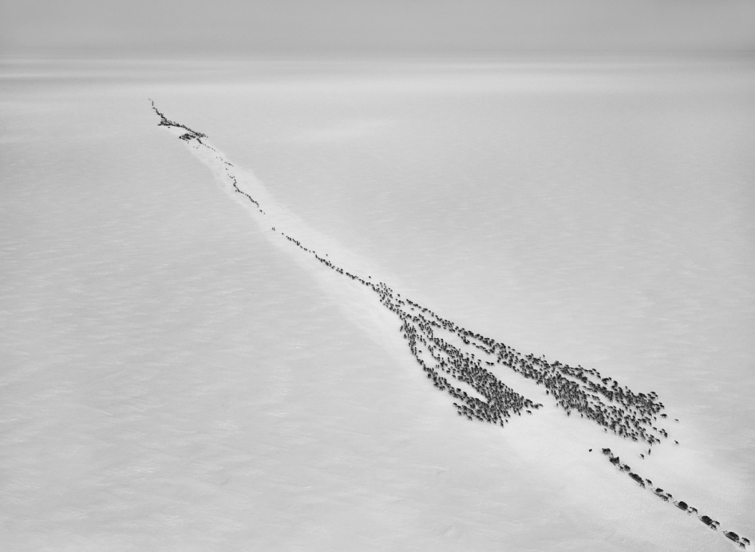
Cruzar o rio Obi para penetrar
no Círculo Polar Ártico supõe percorrer
uns 50 km sobre o gelo.
A forma de vida dos nenets
do Ártico siberiano é inseparável das renas.
Península de Yamal. Sibéria, Rússia. 2011

Slide 50
ÁFRICA

Slide 51
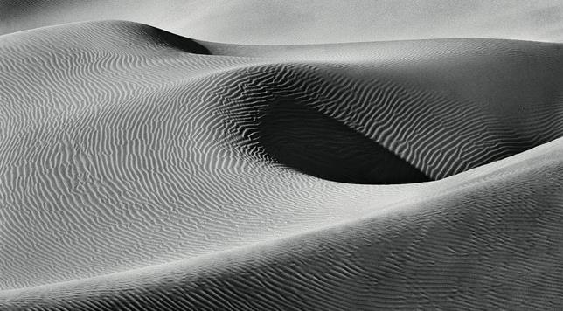

Slide 52
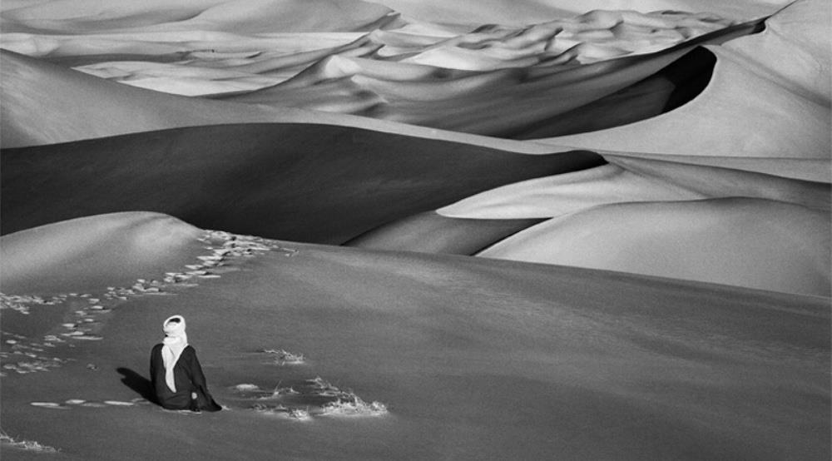

Slide 53
Esses oito anos foram para mim
um privilégio incrível de poder conhecer o meu planeta,
de sentir a natureza,
sentir como vivem o mundo mineral
e o mundo vegetal do planeta.

Slide 54
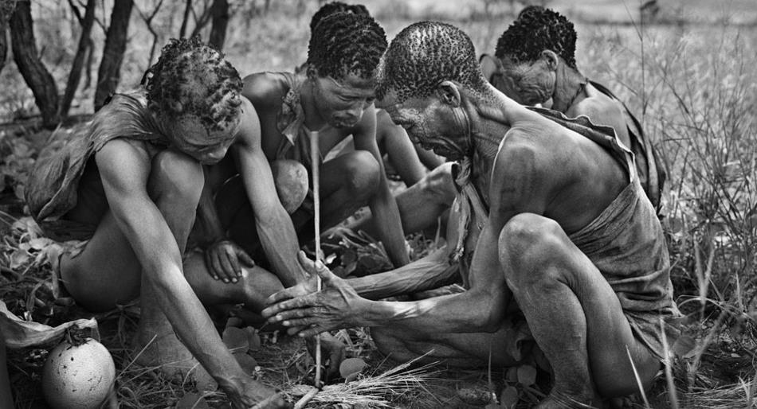

Slide 55
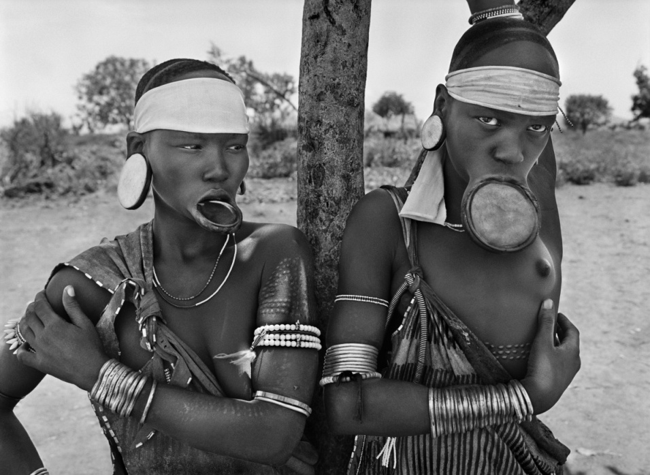
As mulheres das tribos Mursi e Surma
são as últimas mulheres do mundo
a usar discos para estender os lábios.
Dargui, povoação mursi no
Parque Nacional Mago, perto de Jinka.
Etiópia. 2007

Slide 56
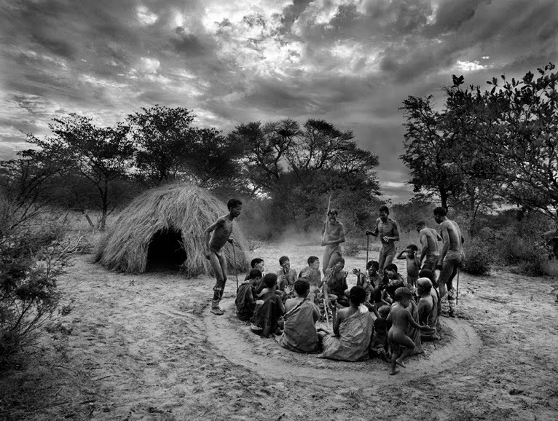
A dança da cura ou o transe é o rito místico mais importante dos san.
Enquanto as mulheres cantam e batem palmas em uníssono, os homens bailam em círculo ao seu redor.
O delírio do transe, segundo creem alguns san, assinala a entrada no mundo dos espíritos.
Botsuana. 2008

Slide 57
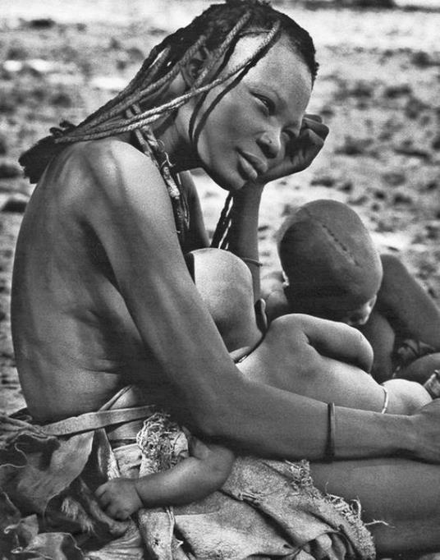
Acho que a única sensação de frustração
que tive durante esses oito anos de trabalho foi o dia
em que terminei e cheguei à conclusão que tinha que o editar e que não iria mais viajar para este projecto.

Slide 58
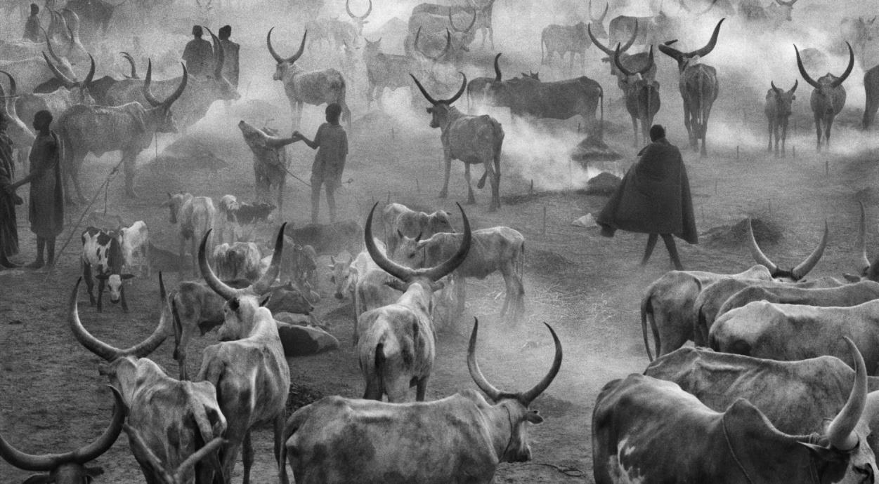

Slide 59
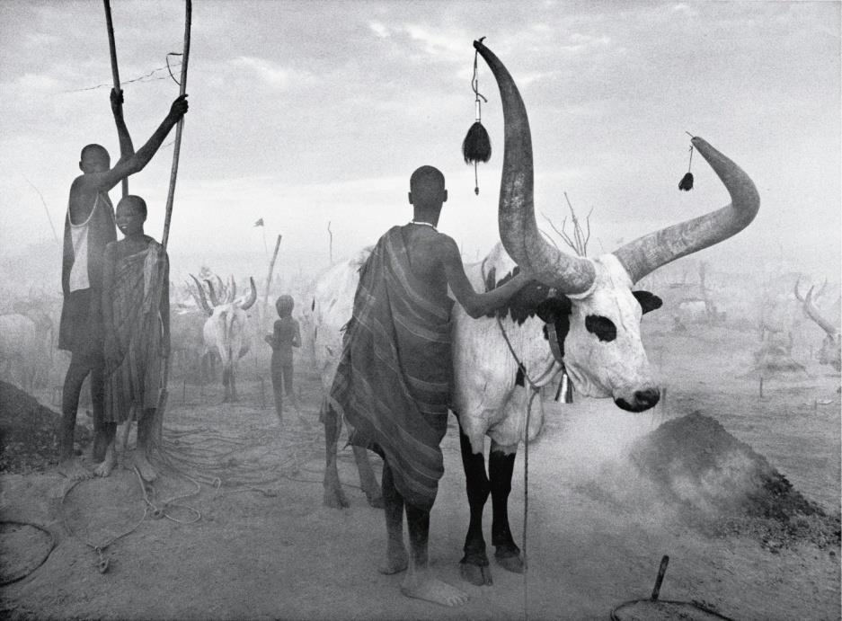
Acampamento dinka de gado
em Amak, ao fim do dia.
Na imagem podem ser vistos vários amontoados de excrementos de vaca
a serem queimados, pois o fumo mantem os insectos afastados.
Sul do Sudão. 2006

Slide 60
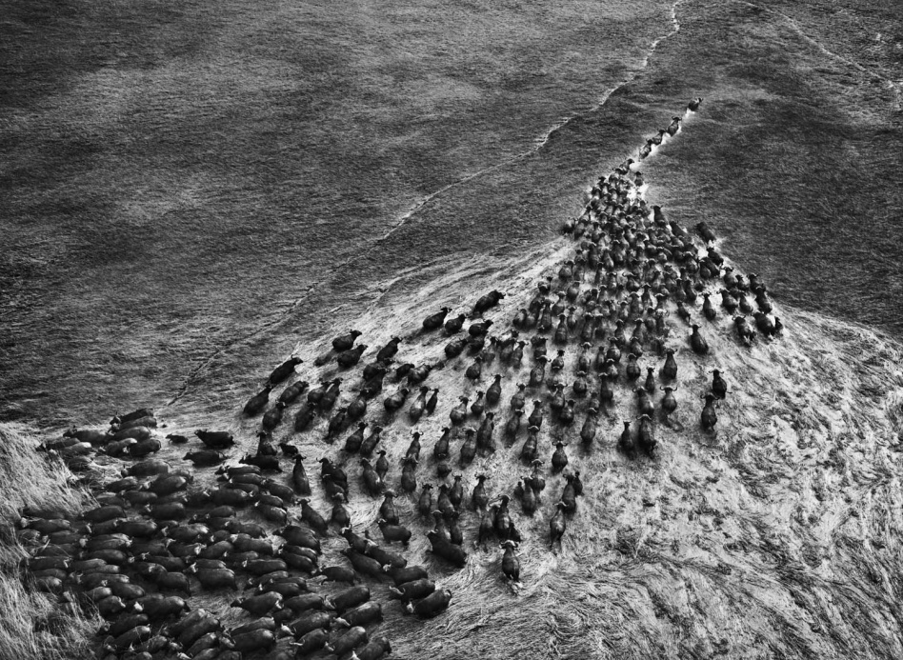
Montados num balão pudemos
acercar-nos a esta manada de búfalos cafre sem os molestar.
Parque Nacional de Kafue, Zâmbia. 2010

Slide 61
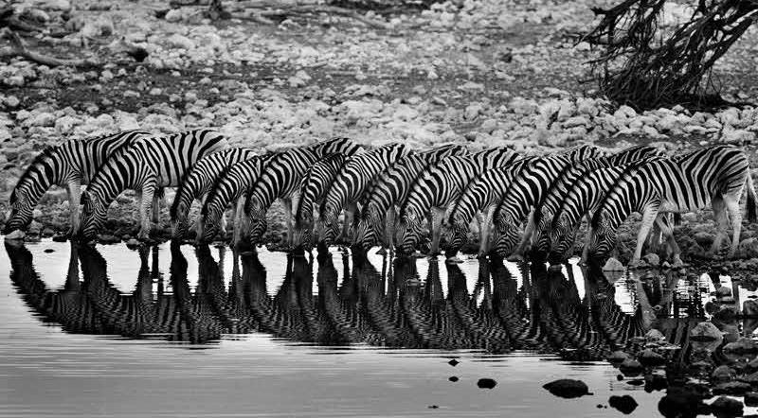

Slide 62
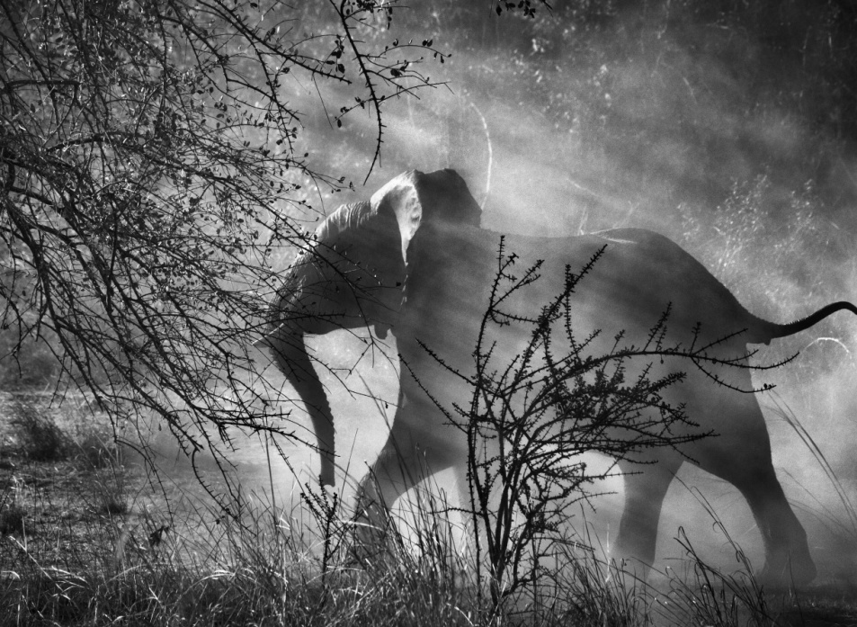
Perseguidos por caçadores furtivos
na Zâmbia, os elefantes têm medo dos homens e dos veículos. Quando vêm um carro a aproximar-se, fogem rapidamente para o mato, assustados.
Parque Nacional de Kafue, Zâmbia.2010

Slide 63
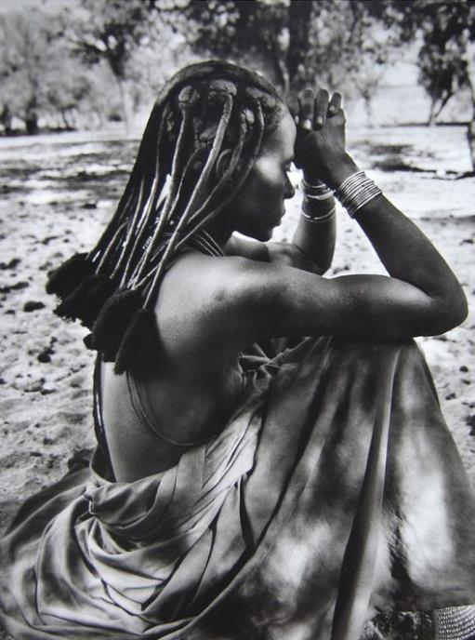
Se em vez de décadas
vivêssemos dezenas de milhares de anos,
talvez pudéssemos entender que tudo está vivo
e que somos parte de um todo.
Sebastião Salgado

Slide 64


Slide 65

O SAL DA TERRA
“O homem, cujas fotografias nos contaram milhares de histórias sobre o nosso planeta, deixa-nos uma grande história e um grande sonho: a destruição da natureza pode ser revertida.
É a demonstração de que as terras devastadas de qualquer lugar podem voltar a ser florestas.”

Slide 66
O SAL DA TERRA
ADVERTÊNCIA: Para aqueles que se sintam incomodados com o conteúdo da película O Sal da Terra, recomenda-se que limitem a sua visualização a partir do momento que considerem oportuno e a retomem a partir de 1 hora e 20 minutos no tempo real da película.
Nesse instante começa a experiência de Sebastião e Lélia com a criação do Instituto Terra e o seu último projecto, GÉNESIS.

Slide 67

Esta apresentação foi realizada sem quaisquer fins lucrativos, com o único propósito de divulgar o trabalho de Sebastião Salgado e incentivar a quem a receba a continuar conhecendo a trajectória de vida de este autêntico Herói da Esperança.
Observaçao: Os textos foram escritos de acordo com a antiga ortografia.

Slide 68
Música: Armand Amar
Tradução para português:
Jorge Gomes (Portugal)
ajorgefgomes@gmail.com
Mateus (Brasil)
um_peregrino@hotmail.com
Desenho e montagem fotográfica:
Isabel Traveset
isisbel64@gmail.com
Mi gratitud a:
Emilio Fernández Cordobés eferna@telefonica.net
Emilio Mejía Luarca
Compositor Queretano
www.emiliomejialuarca.com
Esta apresentação foi realizada sem quaisquer fins lucrativos, com o único propósito de divulgar o trabalho de Sebastião Salgado e incentivar a quem a receba a continuar conhecendo a trajectória de vida de este autêntico Herói da Esperança.
Observaçao: Os textos foram escritos de acordo com a antiga ortografia.

Slide 69
Música: Armand Amar
Tradução para português:
Jorge Gomes (Portugal) ajorgefgomes@gmail.com
Mateus (Brasil) um_peregrino@hotmail.com
Desenho e montagem fotográfica:
Isabel Traveset
isisbel64@gmail.com
Mi gratitud a:
Emilio Fernández Cordobés
eferna@telefonica.net
Emilio Mejía Luarca
Compositor Queretano
www.emiliomejialuarca.com
O SAL DA TERRA. Trailer Oficial Legendado: O SAL DA TERRA. Película completa:
https://youtu.be/pG3YLpZKomE https://vimeo.com/128242266
SEBASTIÃO SALGADO: O drama silencioso da fotografia - TED TALKS 2013":
https://youtu.be/ZxuVALWaiLE

